Slide 1
子育てサークルとは
親や子ども同士の交流と仲間づくりを目的とし、子どもの遊びの機会や親同士の相談や情報交換などを行うグループ活動
未就園児対象が多く、無料もしくは低額会費で、親の自主運営が多い。

Slide 2
先行研究で指摘された子育てサークルの課題
1997年
＊活動場所
＊リーダーやスタッフの負担
＊メンバーの問題（温度差やお客さん）
2000年
＊リーダーやスタッフの負担
＊メンバーの問題
＊場所の支援は一定の評価・支援金は逆に負担増も
現NPO法人『こころの子育てインターねっと関西』の子育てサークル調査より

Slide 3
親子のグループによる負の効果の可能性
人間関係力の低下
親子のグループ ≠ コミュニティ
参加者：
心理的な孤立
運営者：
運営の負担感・やりがい低下
表面的に
合わせる
機会を
避ける
引き受け
ない
一時的な
我慢
排他的な
小グループ

Slide 4
親子グループによるプラス効果の可能性
親子のグループ＝コミュニティ
親の人間関係力の向上
親同士の良好な人間関係
親子関係が
良好に
子どもの
人間関係力向上
グループ運営の
負担軽減
子どものコミュニティ参加
PTAや地域コミュニティへの参加

Slide 5
サークル参加者はサークルを 評価しているのか？
サークルの利点についてのアンケート調査
対象：箕面市内10サークル
主として1～3歳児の保護者対象
調査方法：
質問紙をサークルリーダーを通じて手渡し、
回収
調査期間：平成24年2月12日～3月20日
回収：9サークル １０５名

Slide 6
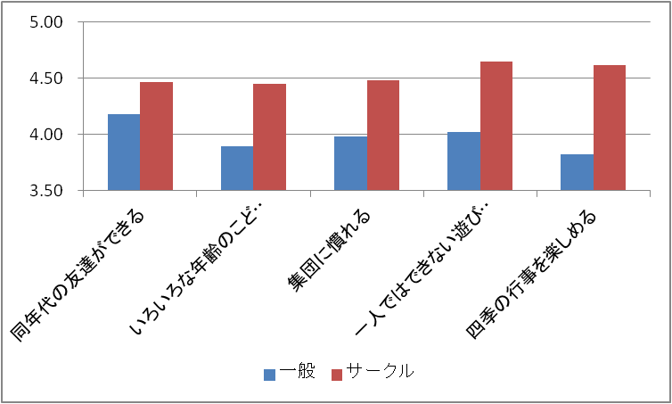
子どもに関する質問と満足度の比較

Slide 7
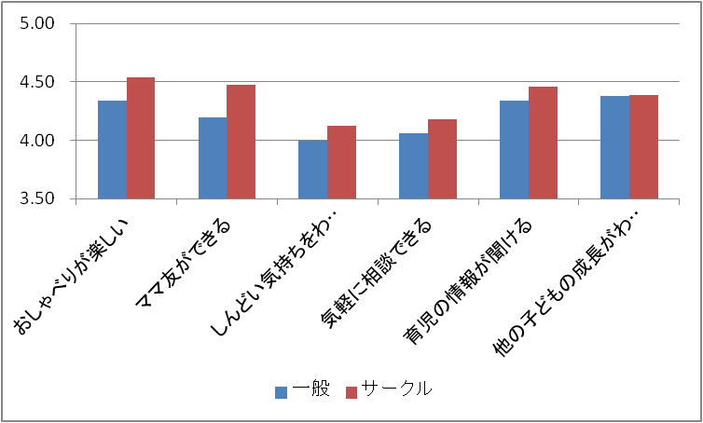
親に関する質問と満足度の比較

Slide 8
子育て
自主
グループ
子育て
サークル
地域
親子クラブ
奨励
自主活動の支援
（相談・交流会・情報交換・情報提供など）
仕掛け人派遣
交流・相談・
情報交換・
情報提供など
受け止め型支援 構築型支援

Slide 9
親子グループによるプラス効果の可能性
親子のグループ＝コミュニティ
親の人間関係力の向上
親同士の良好な人間関係
親子関係が
良好に
子どもの
人間関係力向上
グループ運営の
負担軽減
子どものコミュニティ参加
PTAや地域コミュニティへの参加

Slide 10
箕面市内の登録サークルの推移

Slide 12
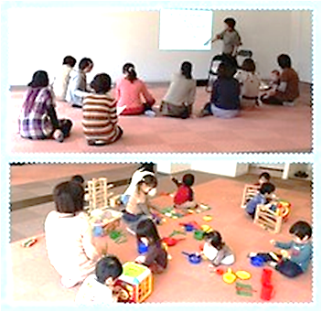
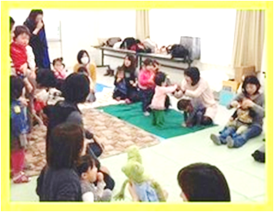
サークルへの出前企画の様子

Slide 13
表１．今回アンケート対象者数
サークル | 回数 | のべ人数 | １回平均
A | 1 | 11 | 11
B | 1 | 6 | 6
C | 3 | 35 | 11.3
D | 1 | 8 | 8
E | 1 | 15 | 15
F | 2 | 21 | 10.5
G | 1 | 10 | 10
H | 1 | 8 | 8
Ｉ | 2 | 33 | 16.5
総計 | 13 | 147 | 11.3

Slide 15
出前企画がサークル活動に及ぼす影響

Slide 16
サークル活動にどんな点が良いか（n=147)

Slide 17
メインメニューとサークル活動に良い点

Slide 18
サークル活動の良い点と 影響の感じ方の比較

Slide 19
従来行われた 子育てサークルへの支援 | ⇒ | 出前企画
＊課題を自分たちで解決する ための学習 |  | ＊課題を軽減するための 手段提供
＊目的意識の向上 |  | ＊楽しめる関係性作り
＊協力あるいは団結を意識 |  | ＊支援を利用して、 自主活動を継続

